Slide 1


Slide 2

تنظيم حصص الأسبوع
اليوم 4 -
اليوم 1 -
تقويم فهم المقروء واستثمار الظواهر اللغوية. (40د)
التحدث: تصحيح رائز التحدث ودعم. (25د).
تقويم الطلاقة والتحدث / قراءة: وضعية تدريبيةح1 (60د)
اليوم 5 -
اليوم2 -
تقويم فهم المسموع (15د)
تقويم الإنتاج الكتابي ( 30 د)
تصحيح رائز تقويم فهم المقروء واستثمار الظواهر اللغوية (20د)
تقويم الطلاقة والتحدث / قراءة: وضعية تدريبية ح2 (60د)
اليوم 6 -
اليوم 3 -
تصحيح رائز تقويم الإنتاج الكتابي (30د)؛
تصحيح رائز تقويم فهم المسموع (15د)؛
أنشطة ترفيهية. (20د)
تقويم الطلاقة والتحدث / قراءة: وضعية تدريبية ح 3(60د)
Révision
Lecture offerte

Slide 3





هيكلة حصة اليوم
- 01 افتتاح الحصة
ترحيب ؛
تدبير السلوك؛
60
02- تقويم فهم المقروء واستثمار الظواهر اللغوية
تمرير الرائز.

Slide 4
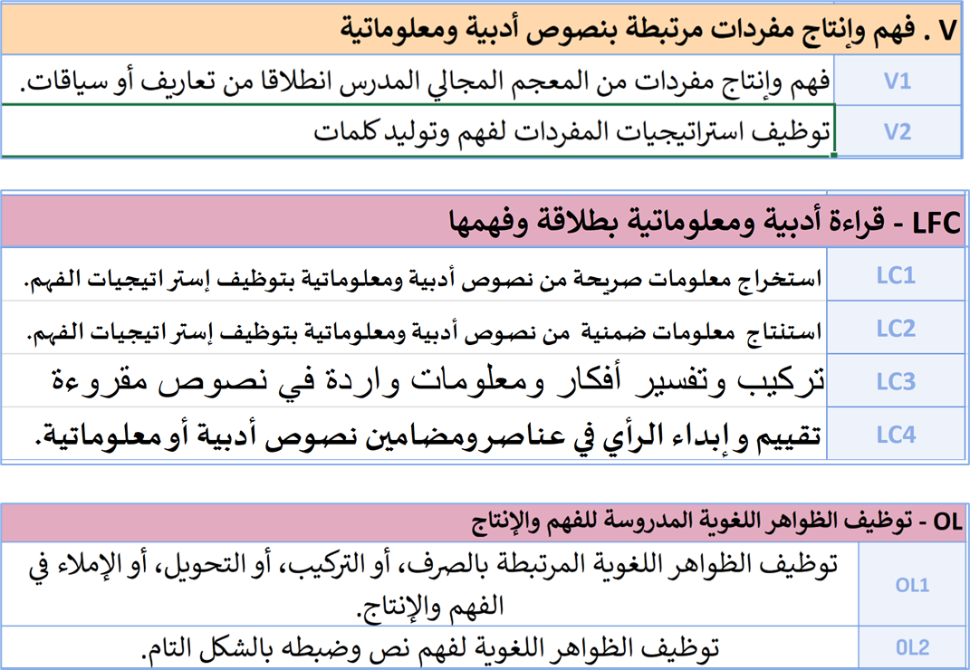
الكفايات المعنية بالتقويم – الجزء1-

Slide 5

افتتاح الحصة
افتتاح الحصة
ترحيب ؛
تدبير السلوك.

Slide 6


مرحبا بكم ، سنبدأ حصة اللغة العربية.
اختــتام الحــصة
تصحيح رائز التحدث
تقويم
افتتاح الحصة

Slide 7

اليوم؛ موعد اختبار فهم المقروء والظواهر اللغوية والمعجم – من يقرأ السلوك الذي عليكم الالتزام به؟
اختــتام الحــصة
تصحيح رائز التحدث
تقويم
افتتاح الحصة
أَعْتَمِدُ عَلى نَفْسي وَلا أَتَحَدَّثُ مَعَ ٱلْآخَرينَ.

Slide 8
تقويم: فهم المقروء واستثمار الظواهر اللغوية
جماعي
تمرير الرائز.

Slide 9
دليل التمرير
إنجاز الرائز بشكل فردي على دفتر المراقبة المستمرة أو أوراق مزدوجة؛
الاحتفاظ بنسخ الرائز في القسم أو لدى إدارة المؤسسة بعد الانتهاء من التمرير ؛
توزيع الرائز على التلاميذ ومطالبتهم بالإجابة على دفاتر المراقبة المستمرة بخط واضح؛
تذكير التلاميذ بضرورة نقل رقم السؤال والإجابة مباشرة على دفتر/ ورقة المراقبة المستمرة.
احترام مدة التمرير المحددة في 60 دقيقة؛
تذكير التلاميذ من حين إلى آخر بالمدة الزمنية المتبقية.
تذكير التلاميذ بسلوك الأسبوع: "أعتمد على نفسي ولا أتحدث مع الآخرين"؛
تذكير التلاميذ بأهمية التركيز واستحضار الإستراتيجيات والقواعد التي تعلموها خلال دروس المرحلة؛

Slide 10
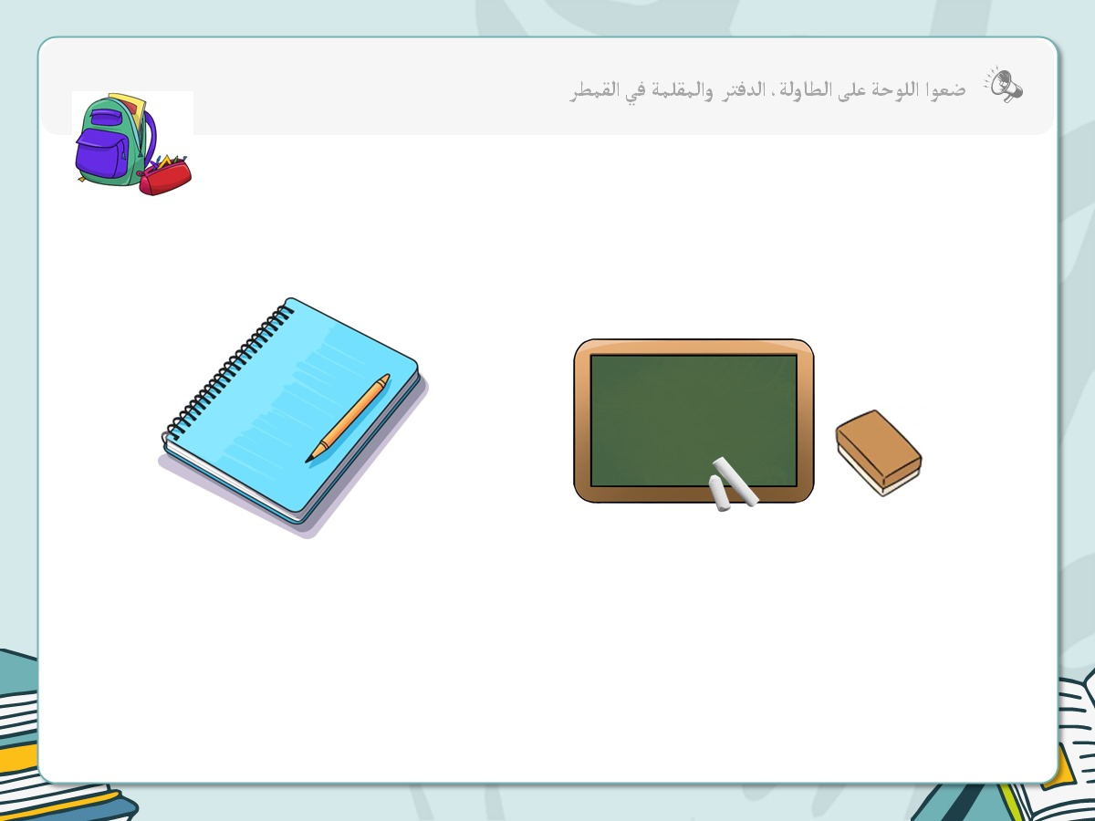
خذوا دفاتر المراقبة المستمرة. سجلوا تاريخ اليوم. سأوزع عليكم رائز التقويم.
اختــتام الحــصة
تصحيح رائز التحدث
تقويم
افتتاح الحصة
60

Slide 11
تذكروا سلوك هذا الأسبوع، واشتغلوا في صمت.
اختــتام الحــصة
تصحيح رائز التحدث
تقويم
افتتاح الحصة
أَعْتَمِدُ عَلى نَفْسي وَلا أَتَحَدَّثُ مَعَ ٱلْآخَرينَ.

Slide 12
لُعْبَةُ ٱلِارْتِجالِ في ٱلتَّحَدُّثِ.

Slide 13

من يجلس على الكرسي أمام السبورة ويتحدث عن موضوع من اختياره ( خبر – معلومة...) باسترسال.
اختــتام الحــصة
تصحيح رائز التحدث
تقويم
افتتاح الحصة

Slide 14
اختتام الحصة
اختتام الحصة
الواجب المنزلي

Slide 15

سأوزع عليكم دفاتر القسم ( الإنتاج الكتابي) لمراجعة طريقة كتابة السيرة الغيرية. وعلى كراساتكم، راجعوا أساليب التعريف بأنفسكم أو بغيركم، وتصميم السيرة الغيرية.
اختــتام الحــصة
تصحيح رائز التحدث
تقويم
افتتاح الحصة
أُراجِعُ عَلى كُرّاسَتي وَعَلى دَفْتَرِ ٱلْقِسْمِ (ٱلْإِنتاجِ ٱلْكِتابِيِّ):
أَساليبَ ٱلتَّعْريفِ بِٱلنَّفْسِ؛
أَساليبَ ٱلتَّعْريفِ بِٱلْغَيْرِ؛
تَصْميمَ ٱلسِّيرَةِ ٱلْغَيْرِيَّةِ؛
طَريقَةَ كِتابَةِ ٱلسِّيرَةِ ٱلْغَيْرِيَّةِ.

Slide 16

الفائزون بنجمة السلوك هم:
اختــتام الحــصة
تصحيح رائز التحدث
تقويم
افتتاح الحصة

Slide 17

إلى اللقاء في الحصة المقبلة.
اختــتام الحــصة
تصحيح رائز التحدث
تقويم
افتتاح الحصة

